Slide 1
Digital Ink Recognition
Permette all’utente di poter scrivere a mano su una whiteboard e digitalizzare il testo sotto forma di una Nota all’interno della nostra App.
Le whiteboard possono essere memorizzate sul dispositivo per essere modificate successivamente
Sono disponibili più di 300 linguaggi per la digitalizzazione.

Slide 2
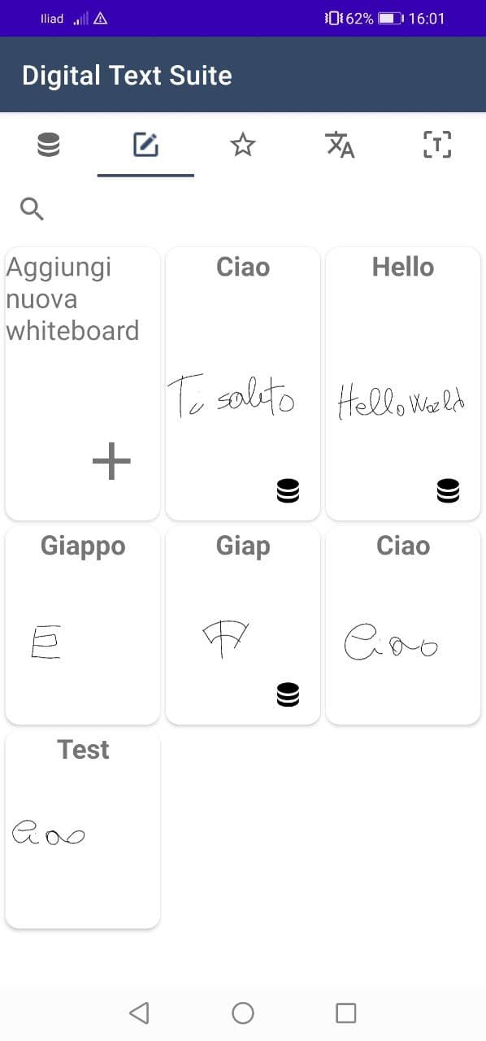
Digital Ink Recognition
Nel secondo tab vengono mostrate tutte le whiteboard salvate e qui è possibile crearne una nuova.
Le whiteboard digitalizzate hanno un bottone in basso a destra che mostra la nota associata.

Slide 3
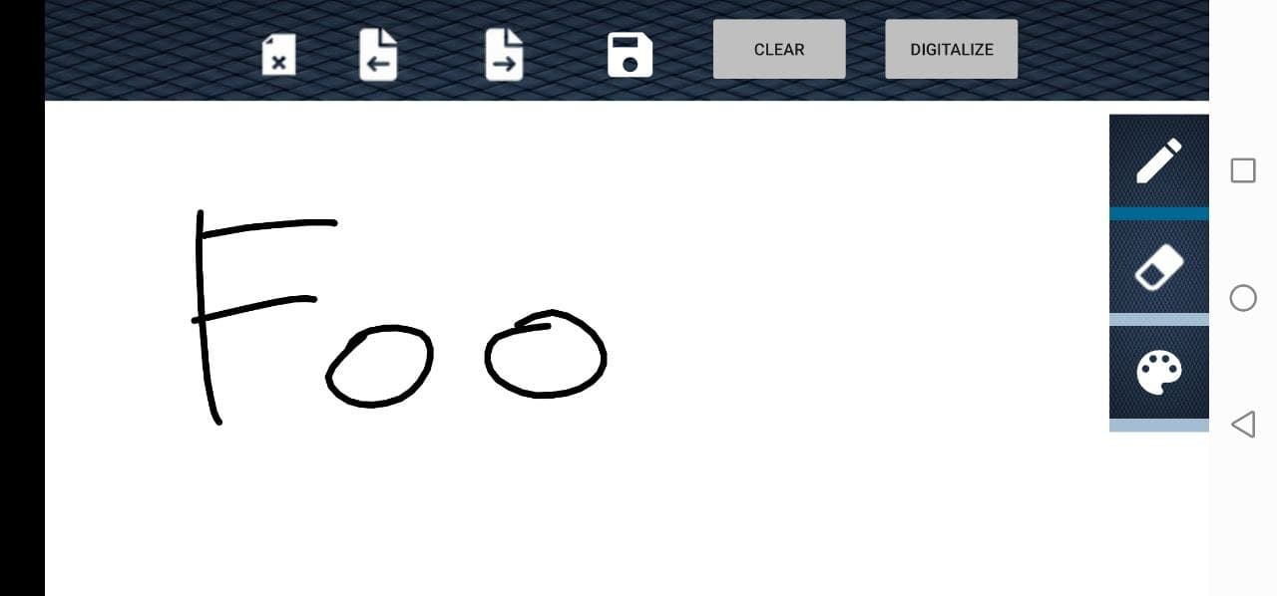
Digital Ink Recognition
La barra a destra permette di selezionare gli strumenti di disegno. La barra in alto fornisce strumenti di gestione della whiteboard

Slide 4
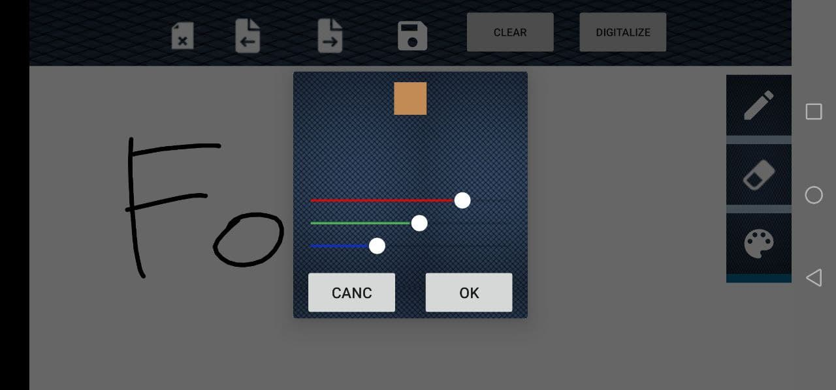
Digital Ink Recognition
E’ possibile cambiare colore della penna con un simpatico Dialog dove l’utente può costruire il colore combinando l’rgb

Slide 5
Digital Ink Recognition
Entriamo nel merito del codice…
Per realizzare questo caso d’uso abbiamo utilizzato il servizio di API offerto da MLKit.
Le api di MLKit operano l’analisi su oggetti di tipo Ink e restituiscono il testo riconosciuto.
Per consentire all’utente di scrivere sullo schermo abbiamo realizzato un oggetto di view: Whiteboard

Slide 6
Digital Ink Recognition
Per la visualizzazione delle whiteboard memorizzate abbiamo utilizzato un Fragment il DigitalInkFragment
Le whiteboard vengono memorizzate nel database mentre i metadati sono memorizzati in un json nello storage del dispositivo

Slide 7
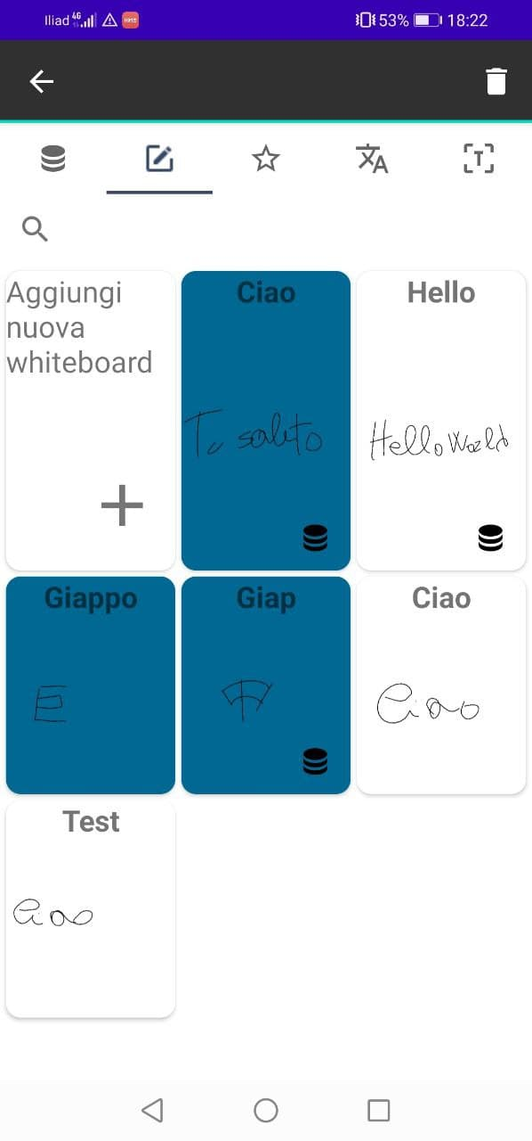
Digital Ink Recognition
E’ stato realizzato anche un meccanismo di selezione multipla e rimozione per le whiteboard sfruttando le ActionMode
Le whiteboard cambiano colore grazie ad un selector impostato come background

Slide 8
Digital Ink Recognition
Per consentire l’interazione con la whiteboard è stata realizzata una attività apposita DigitalInkActivity
Per una esperienza migliore questa activity ha una screen orientation in LANDSCAPE
Per l’interazione con il manager l’activity implementa le interfacce StatusChangedListener e DigitalIRecognizerHandler

Slide 9
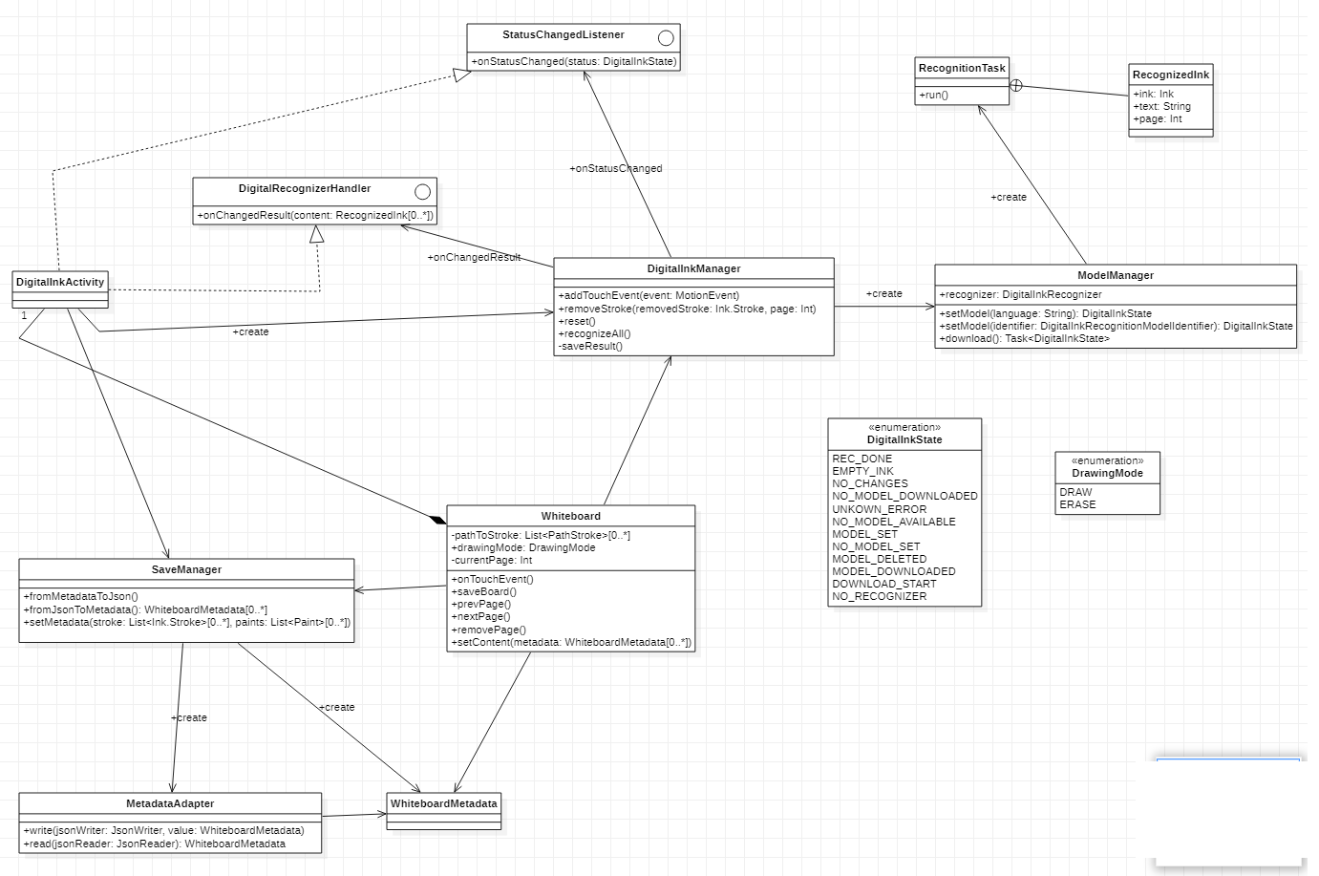
DigitalInkRecognition

Slide 10
Whiteboard
Whiteboard è una classe che estende View. Offre uno spazio bianco dove l’utente può disegnare.
Una Whiteboard è autosufficiente e gestisce automaticamente la comunicazione con le classi responsabili della recognition
Offre dei metodi per il salvataggio sullo storage del device e ripristino di dati salvati.

Slide 11
Whiteboard
Per operare una Whiteboard ha bisogno di un DigitalInkManager.
Per consentire all’utente di disegnare viene fatto l’override del metodo onTouchEvent
fun setDigitalInkManager(digInkManager: DigitalInkManager){ manager = digInkManager }

Slide 12
Whiteboard
override fun onTouchEvent(event: MotionEvent): Boolean { performClick() val action = event.actionMasked val x = event.x val y = event.y if(drawingMode == DrawingMode.DRAW) { when (action) { MotionEvent.ACTION_DOWN -> currentStroke.moveTo(x, y) MotionEvent.ACTION_MOVE -> currentStroke.lineTo(x, y) MotionEvent.ACTION_UP -> { currentStroke.lineTo(x, y) drawCanvas.drawPath(currentStroke, currentStrokePaint) paths[currentPage].add(currentStroke) lastStroke = currentStroke currentStroke = Path() } else -> { } } /** * Inform the manager of the event. The method returns true if and only if a new stroke has been added. * In this case the stroke is stored with the associated path */ if(manager.addTouchEvent(event,currentPage)){ pathToStroke[currentPage].add(PathStroke(lastStroke,manager.lastStroke,currentStrokePaint)) } invalidate() return true }

Slide 13
Whiteboard
else{ /** * Erase mode: Search among all the paths the one that contains the point corresponding to the touch event by * building a rectangle around it for each path and verifying that the rectangle contains the point */ currentStroke = Path() val rect = RectF() for (i in 0 until pathToStroke[currentPage].size){ pathToStroke[currentPage][i].path.computeBounds(rect,false) if(rect.contains(x,y)){ /** * Notify the manager of the removal of the detected stroke */ manager.removeStroke(pathToStroke[currentPage][i].stroke,currentPage) erase(i) break } } return false }

Slide 14

Whiteboard
E’ possibile aggiungere più di una pagina in una whiteboard, muoversi tra le pagine e rimuoverle tramite questi bottoni

Slide 15
Whiteboard
Per aggiungere una pagina o spostarsi in avanti:
Per spostarsi indietro:
fun nextPage(){ if(currentPage+1>=paths.size){ paths.add(ArrayList()) pathToStroke.add(ArrayList()) manager.newPage() } currentStroke = Path() currentPage++ onSizeChanged( canvasBitmap!!.width, canvasBitmap!!.height, canvasBitmap!!.width, canvasBitmap!!.height ) }
fun prevPage(): Boolean{ if(currentPage-1>=0) currentPage-- else return false currentStroke = Path() onSizeChanged( canvasBitmap!!.width, canvasBitmap!!.height, canvasBitmap!!.width, canvasBitmap!!.height ) return currentPage>0 }

Slide 16
Whiteboard
Per rimuovere una pagina:
/** * This method allows you to remove the current page. If it is the only one present then a new one is created */ fun removePage(){ paths.removeAt(currentPage) pathToStroke.removeAt(currentPage) if(currentPage == 0 && paths.isEmpty() && pathToStroke.isEmpty()){ paths.add(ArrayList()) pathToStroke.add(ArrayList()) } else{ if(currentPage>0) currentPage-- } manager.deletePage(currentPage) currentStroke = Path() onSizeChanged( canvasBitmap!!.width, canvasBitmap!!.height, canvasBitmap!!.width, canvasBitmap!!.height ) invalidate() }

Slide 17
Whiteboard
E’ possibile salvare una Whiteboard o ripristinarne una sfruttando i WhiteboardMetadata e la classe SaveManager. Una Whiteboard viene salvata in formato json.
Offre un metodo saveBoard per il salvataggio e un metodo setContent per il ripristino

Slide 18
Whiteboard - saveBoard
/** * This method allows you to save the current whiteboard (and all its pages) * @param path is the file that must contain the metadata used to restore the whiteboard * @param imagePath is the file that must contain the whiteboard preview (Usually a front page image) */ fun saveBoard(path: File,imagePath: File){ val listOfStrokes = mutableListOf<MutableList<Ink.Stroke>>() val listPaints = mutableListOf<MutableList<Paint>>() for(page in pathToStroke.indices) { listOfStrokes.add(mutableListOf()) listPaints.add(mutableListOf()) Log.d("PAGESTROKESIZE",pathToStroke[page].size.toString()) for (i in pathToStroke[page].indices) { listOfStrokes[page].add(pathToStroke[page][i].stroke) listPaints[page].add(pathToStroke[page][i].paint) } } val saveManager = SaveManager() saveManager.path = path.absolutePath saveManager.setMetadata(listOfStrokes,listPaints) saveManager.fromMetadataToJson() val fileOutputStream = FileOutputStream(imagePath) val bitmap = Bitmap.createBitmap(canvasBitmap!!.width,canvasBitmap!!.height,Bitmap.Config.ARGB_8888) val canvas = Canvas() canvas.setBitmap(bitmap) for(p in pathToStroke[0]){ canvas.drawPath(p.path,p.paint) } bitmap.compress(Bitmap.CompressFormat.PNG,100,fileOutputStream) }

Slide 19
Whiteboard – setContent (1)
/** * This method allows you to restore a whiteboard instance * @param metadata The stored WhiteboardMetadata */ fun setContent(metadata: MutableList<WhiteboardMetadata>){ metadata.sortBy{ it.id } manager.setStartNumberPage(metadata.size) currentStroke = Path() paths = mutableListOf() pathToStroke = mutableListOf() currentPage = -1 for(whiteboard in metadata) { currentPage ++ paths.add(ArrayList()) pathToStroke.add(ArrayList()) val decoded = whiteboard.decodeMetadata() val listStroke = mutableListOf<Ink.Stroke>() for(elem in decoded){ listStroke.add(elem.stroke) } manager.setInkStrokes(listStroke,currentPage)

Slide 20
Whiteboard – setContent (2)
for (stroke in whiteboard.decodeMetadata()) { for (i in stroke.stroke.points.indices) { if (i == 0) { currentStroke.moveTo(stroke.stroke.points[i].x, stroke.stroke.points[i].y) } else { currentStroke.lineTo(stroke.stroke.points[i].x, stroke.stroke.points[i].y) } } paths[currentPage].add(currentStroke) lastStroke = currentStroke currentStroke = Path() color = stroke.paint.color this.stroke = (stroke.paint.strokeWidth/(resources.displayMetrics.densityDpi/ DisplayMetrics.DENSITY_DEFAULT)).toInt() resetPaint() pathToStroke[currentPage].add(PathStroke(lastStroke, stroke.stroke,currentStrokePaint)) } } currentPage = 0 currentStroke = Path() }

Slide 21
Whiteboard
Una Whiteboard offre anche un metodo temporarySave per il salvataggio in un file in cache da utilizzare per una bufferizzazione temporanea della whiteboard.
Il metodo utilizza gli stessi meccanismi descritti precedentemente per il salvataggio ma crea l’uri nella cache del dispositivo e restituisce l’uri corrispondente al file creato

Slide 22
DigitalInkManager
DigitalInkManager è una classe che gestisce le operazioni di digital ink recognize
Costruisce gli Ink da analizzare utilizzando le api di MLKit e le informazioni fornite dalla Whiteboard
E’ responsabile della creazione e gestione del ModelManager per il download dei modelli
Offre un metodo recognizeAll per la digitalizzazione degli Ink

Slide 23
DigitalInkManager
Un oggetto di DigitalInkManager possiede uno stato che può variare nel tempo!
Per gestire le variazioni di stato l’activity deve implementare l’interfaccia StatusChangedListener
Lo stato del manager è uno dei valori dell’enum DigitalInkState
interface StatusChangedListener { /** This method is called when the recognized content changes. */ fun onStatusChanged(status: DigitalInkState) }

Slide 24
DigitalInkManager
Per ricevere i risultati di una digital ink recognition l’activity deve implementare l’interfaccia DigitalRecognizerHandler
L’activity deve inoltre registrarsi come handler usando gli appositi metodi esposti dal DigitalInkManager
interface DigitalRecognizerHandler { /** * This method is called by the DigitalInkManager when a new result is ready */ fun onChangedResult(content: MutableList<RecognitionTask.RecognizedInk>) }

Slide 25
ModelManager
Questa classe è responsabile della gestione dei modelli di MLKit per la digital ink recognition
E’ anche responsabile della creazione del recognizer di MLKit

Slide 26
SaveManager
Questa classe è responsabile delle operazioni di IO per una Whiteboard.
Usa le api offerte da Gson per la lettura e scrittura di file Json
E’ stata creata una classe MetadataAdapter per fornire un TypeAdapter a Gson per la scrittura in memoria di oggetti di tipo WhiteboardMetadata in formato Json

Slide 27
Play With Emoji
Abbiamo realizzato un minigame chiamato Play With Emoji accessibile tramite Widget oppure tramite notifica. Il minigame consiste nel riuscire a disegnare una emoji suggerita dall’app
Sfrutta l’oggetto Whiteboard e le classi relative alla digital ink recognition già descritte in precedenza
E’ stata realizzata una apposita Activity chiamata PlayWithEmojiActivity

Slide 28
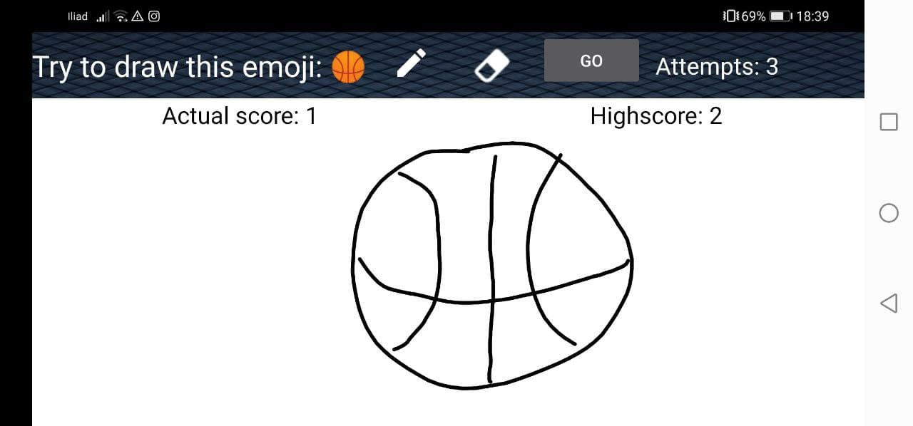
PlayWithEmoji

Slide 29
Notifiche
L’app invia una notifica all’utente invitandolo a giocare al minigame PlayWithEmoji dopo 24 ore dall’ultima volta che ha aperto il gioco
La notifica viene inviata con intervallo regolare di 24 ore a meno che l’utente non apra il minigame
A tale scopo sono state realizzate 2 classi :
NotificationBuilder responsabile della creazione della notifica
NotificationReceiver responsabile del lancio della notifica ogni 24 ore

